Slide 1
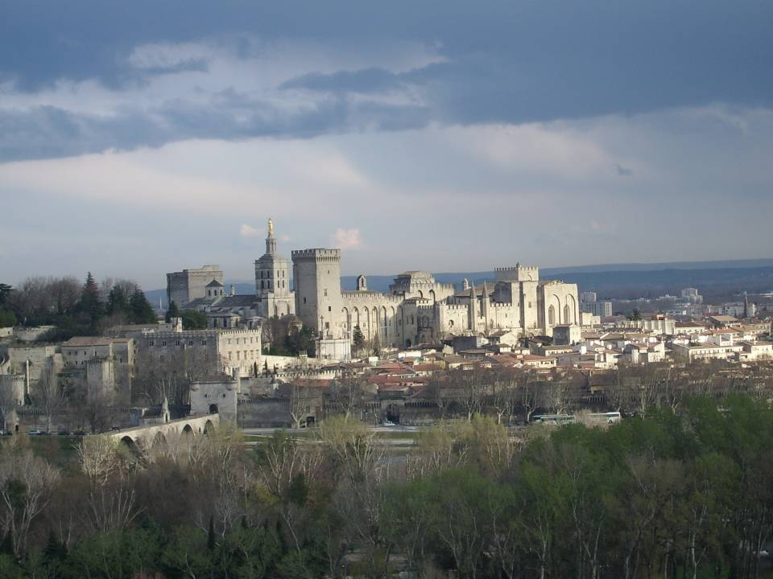


Avignon
Présente
La Provence

Slide 2
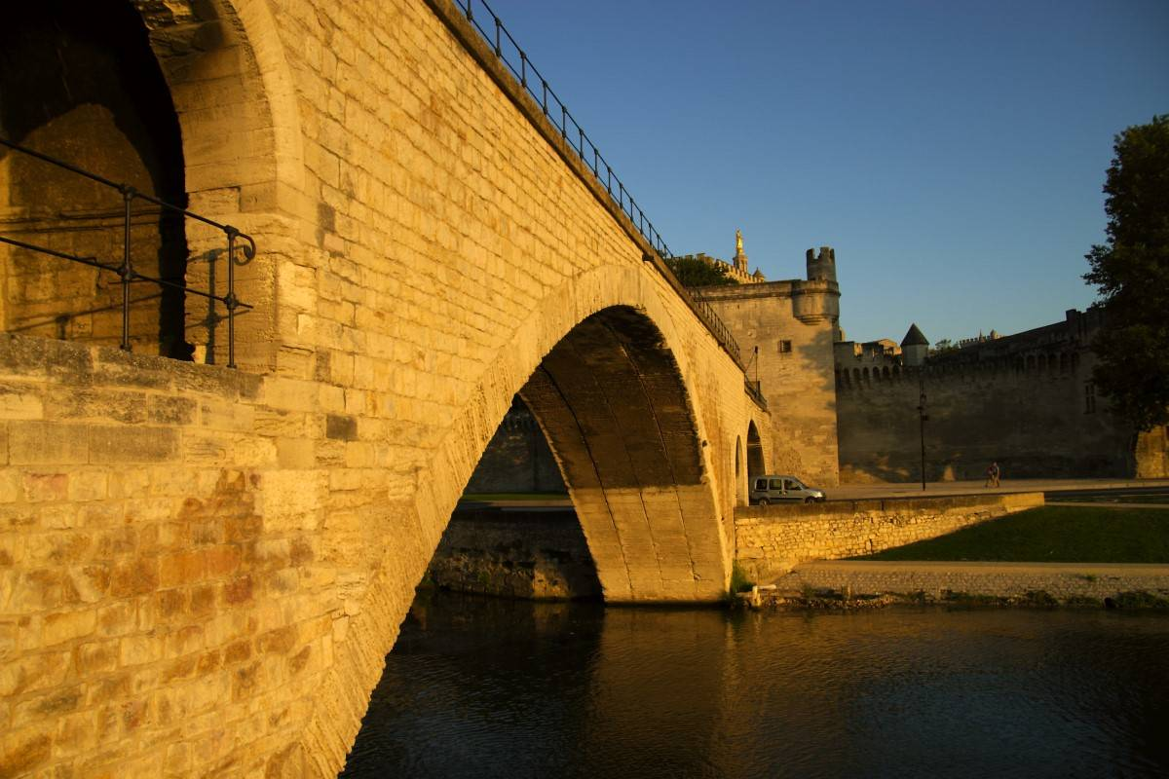
Pont St Benezet

Slide 3
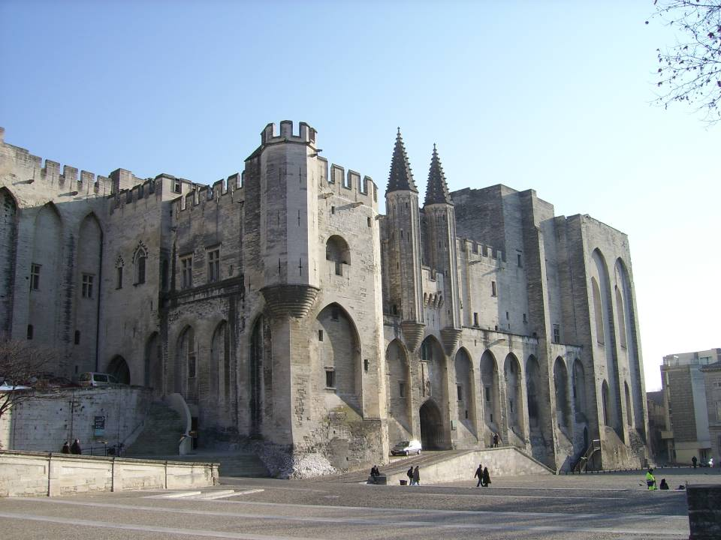
Palais des Papes

Slide 4
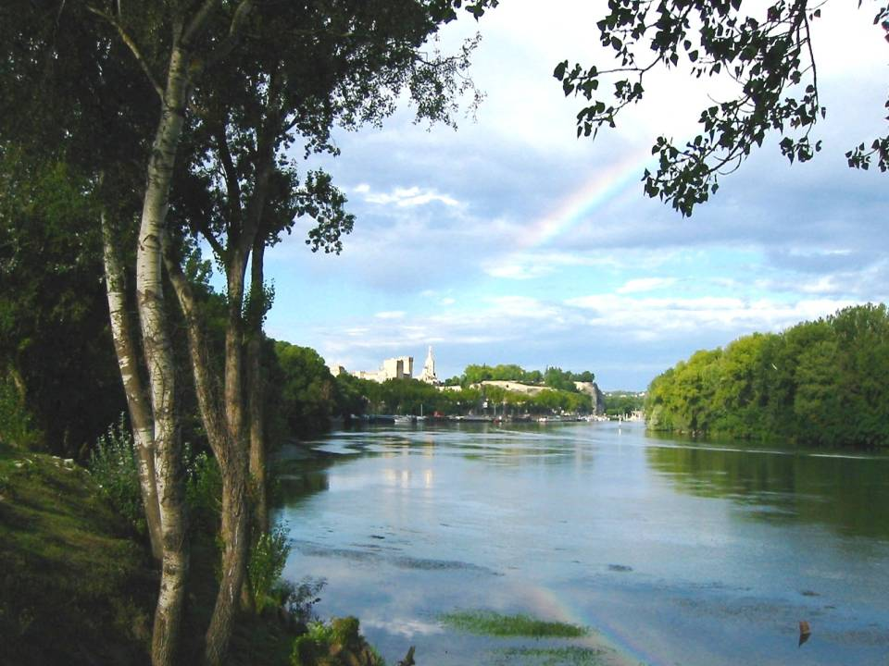
Rhône

Slide 5
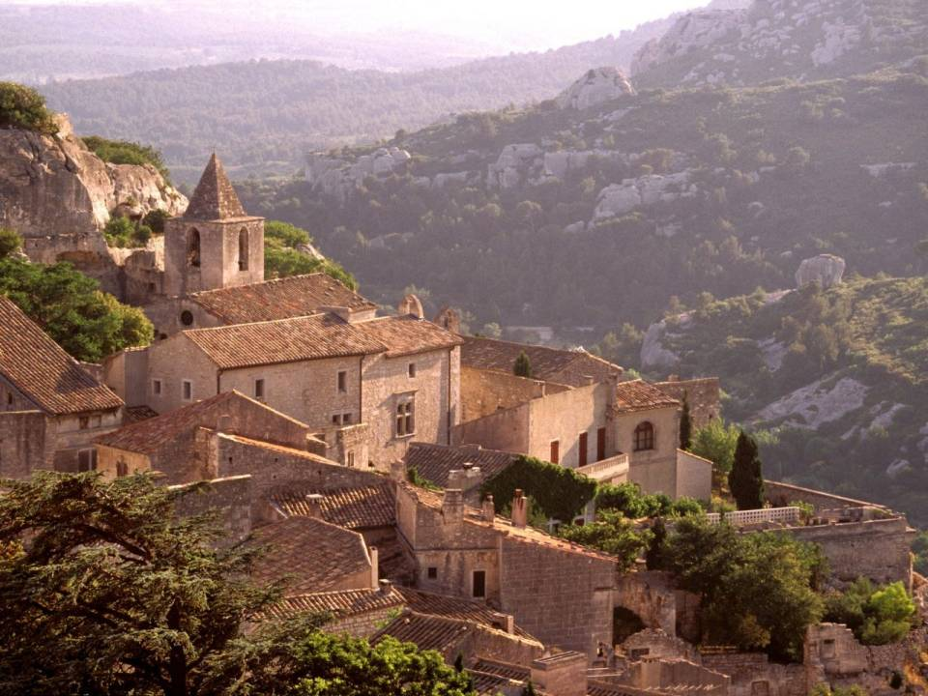
Les Baux De Provence

Slide 6
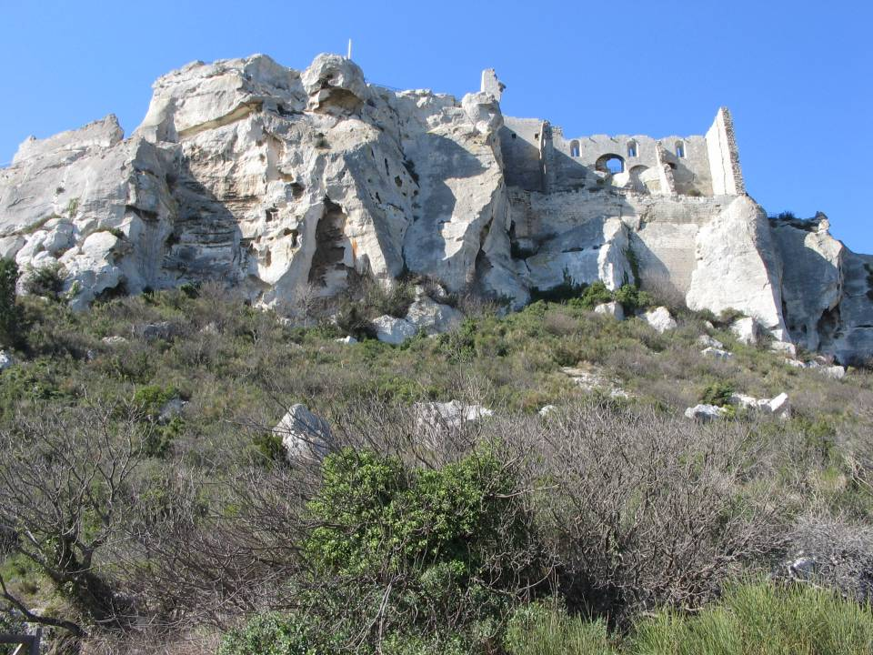
La Citadelle

Slide 7
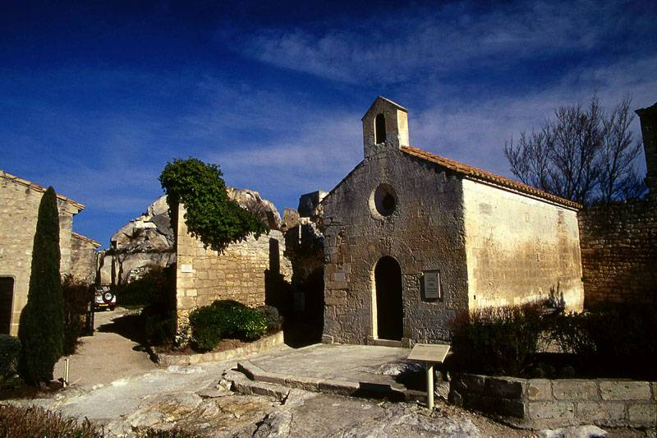
Chapelle des Baux de Provence

Slide 8
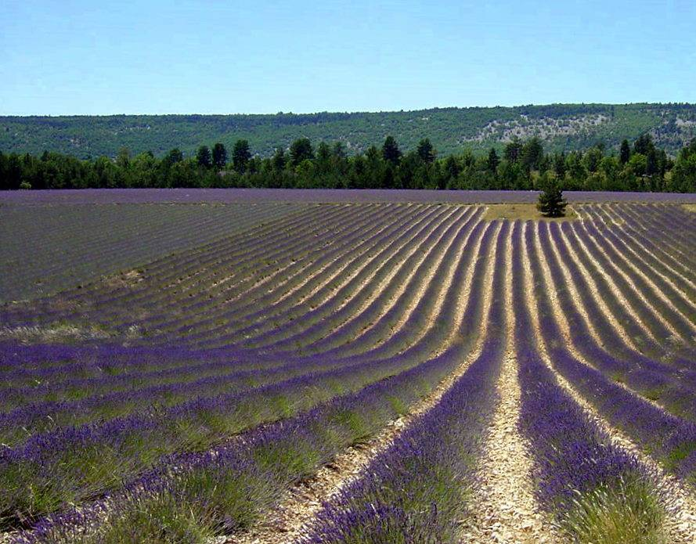
Champ de Lavande

Slide 9
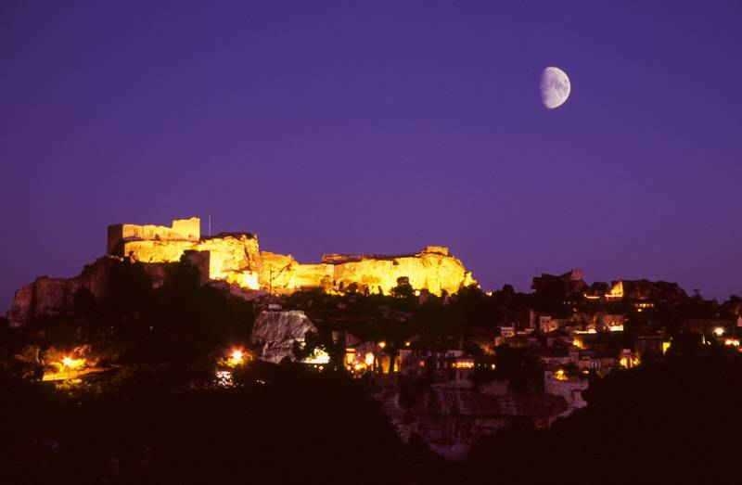
les baux de Provence la nuit

Slide 10
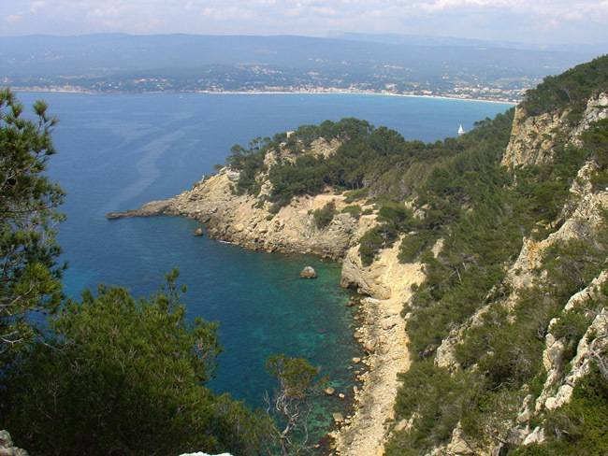
Saint Cyr sur Mer

Slide 11
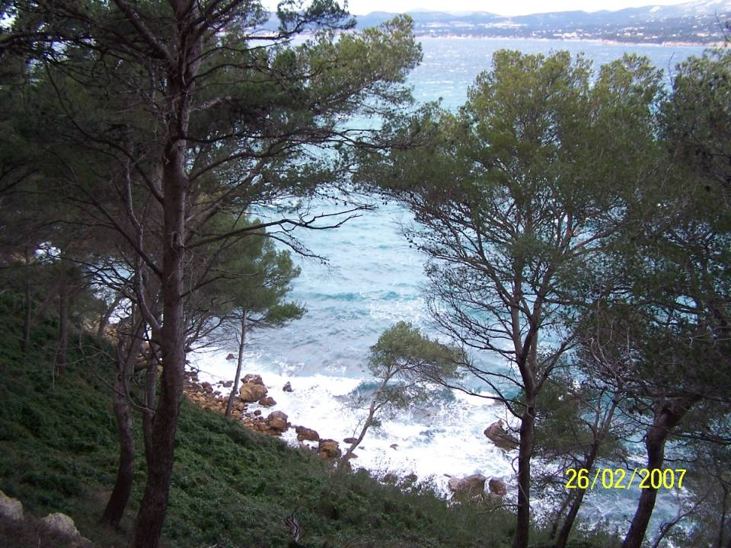
SAINT CYR SUR MER

Slide 12
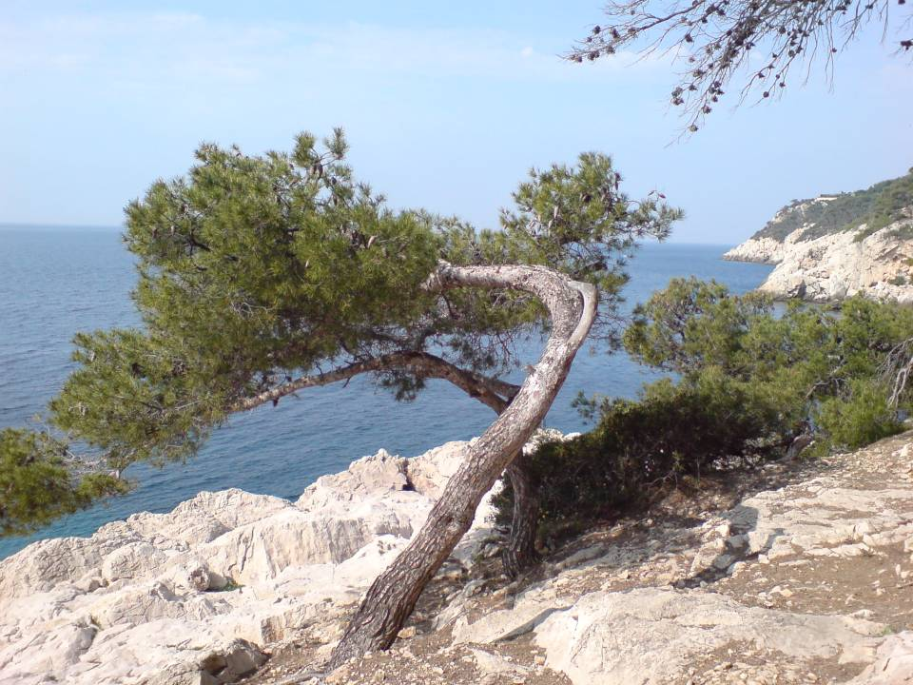
Calanque Port D'Alon

Slide 13
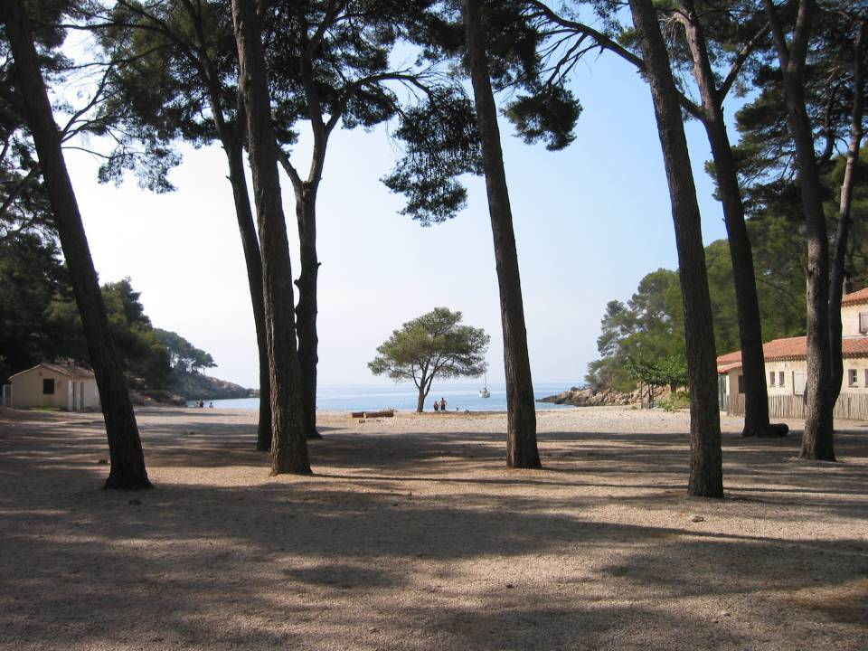
Port D'Alon

Slide 14
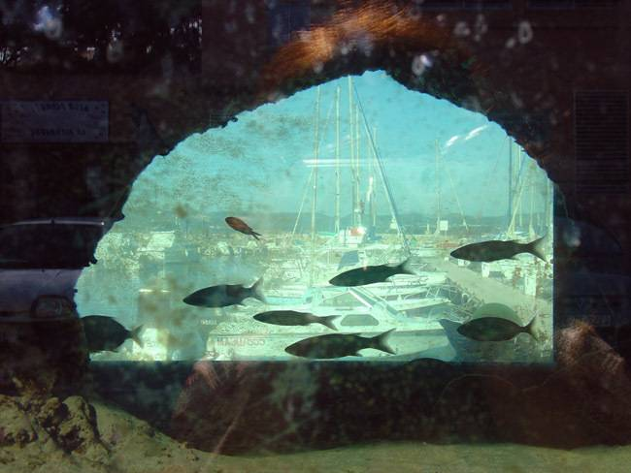
Port de La Madrague

Slide 15
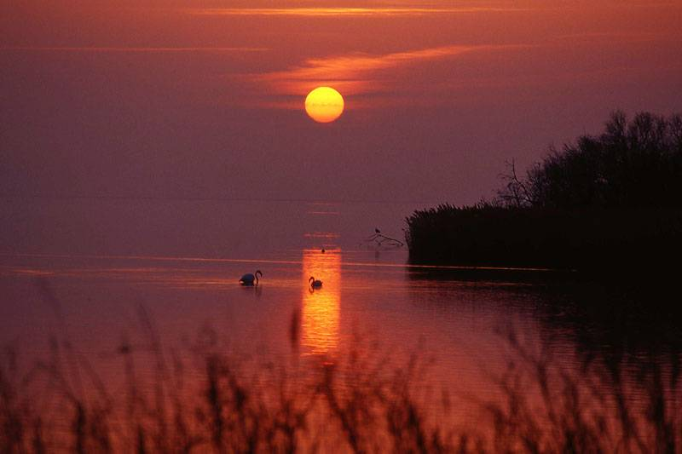
Flamants roses sur l'Etang de Vaccarès

Slide 16
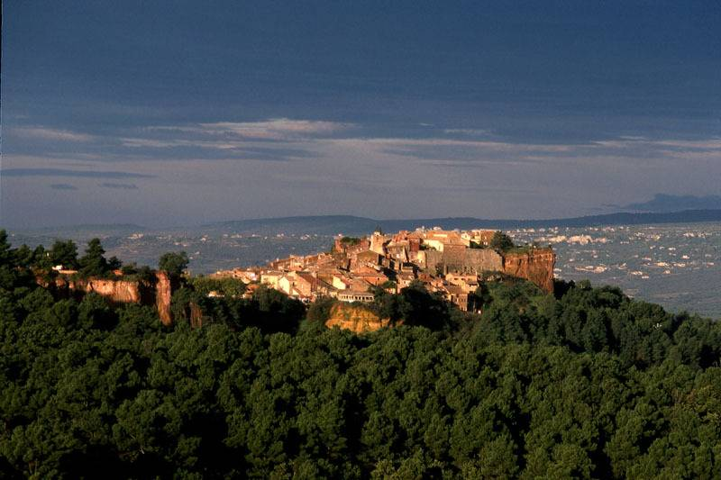
Roussillon

Slide 17
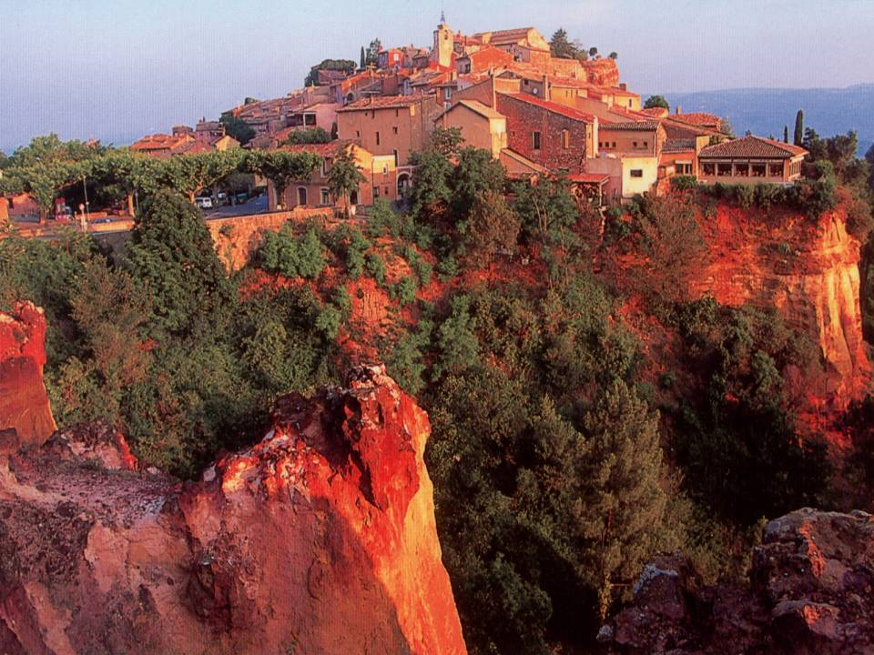
Roussillon

Slide 18
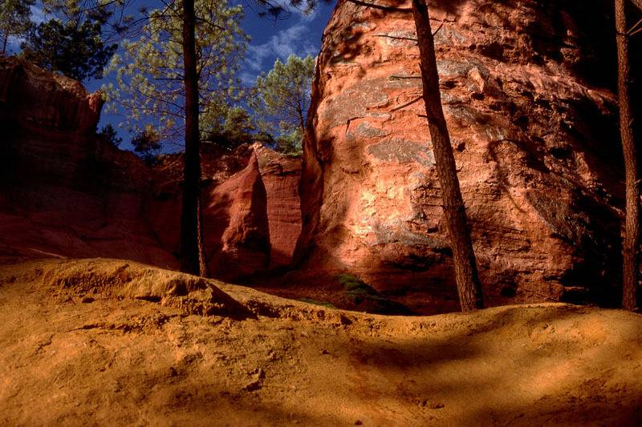
Carrières d'ocre de Roussillon

Slide 19
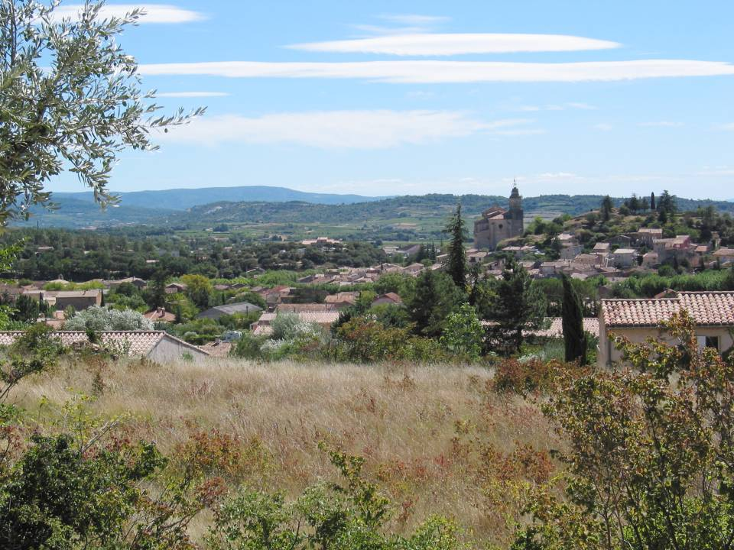
BEDOIN en bas du Mt Ventoux

Slide 20
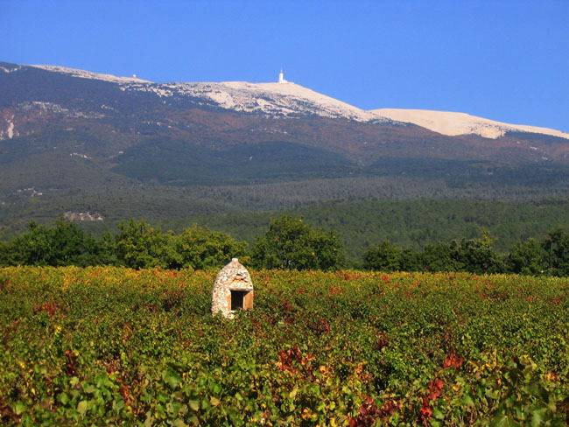
Le Mont Ventoux

Slide 21
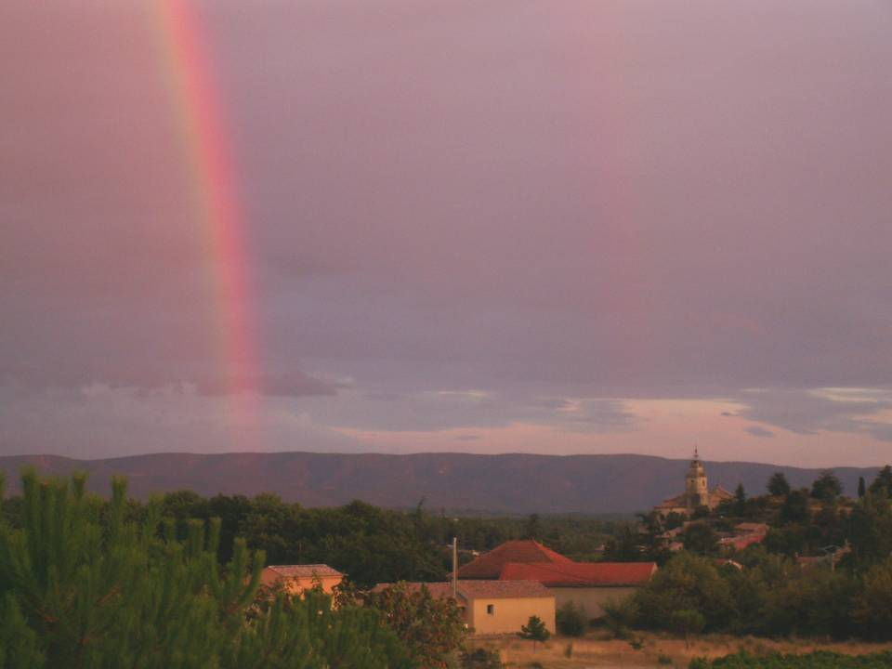
Arc-en-ciel sur Bedoin

Slide 22
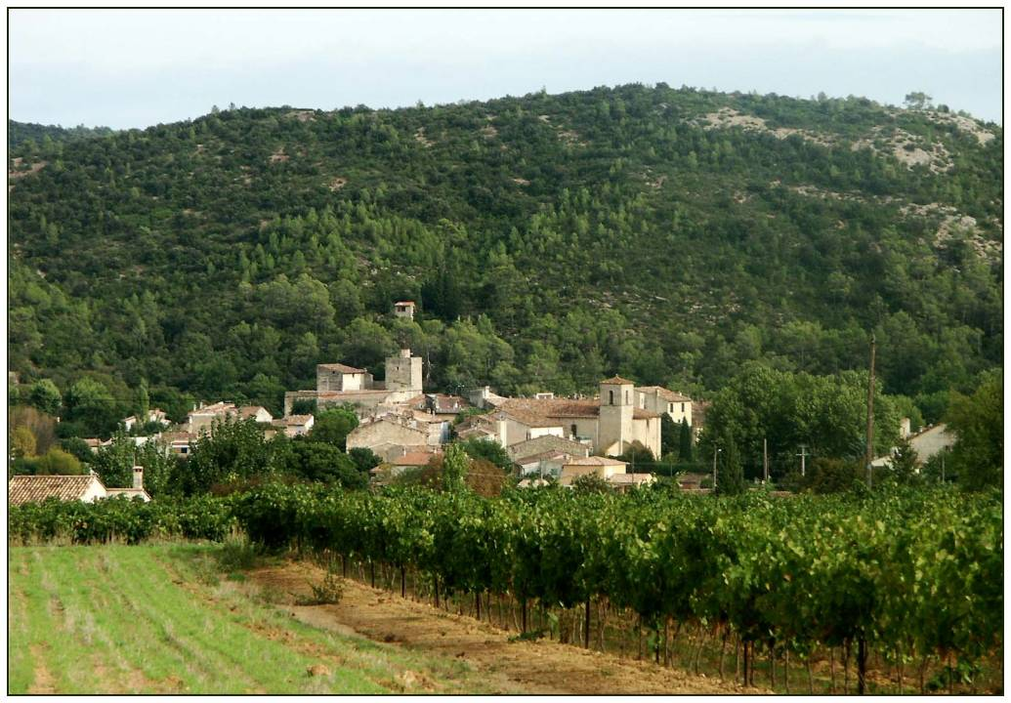
Correns

Slide 23
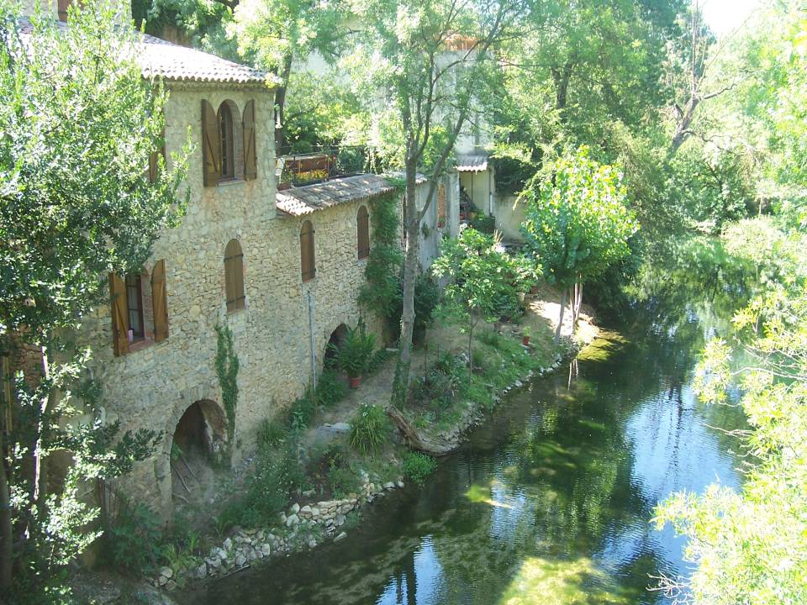

Correns, Var

Slide 24
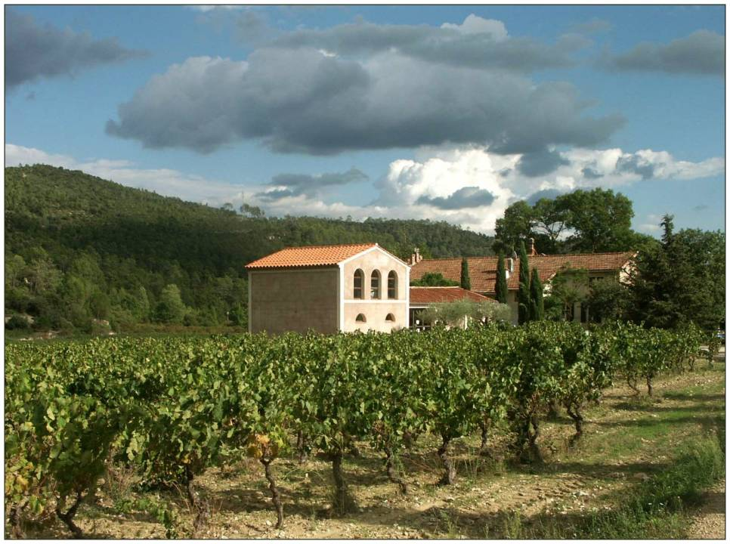
Correns Les Aspras

Slide 25
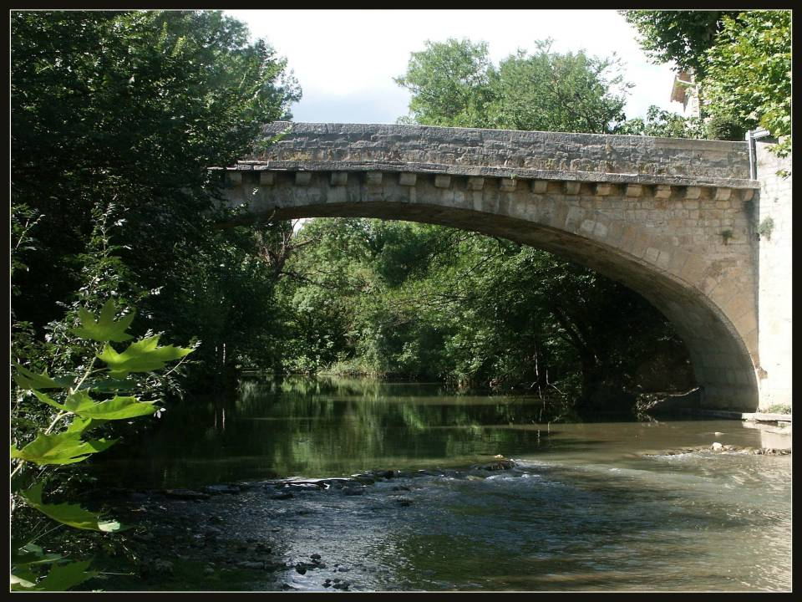
Correns - pont vieux sur rive Argent

Slide 26
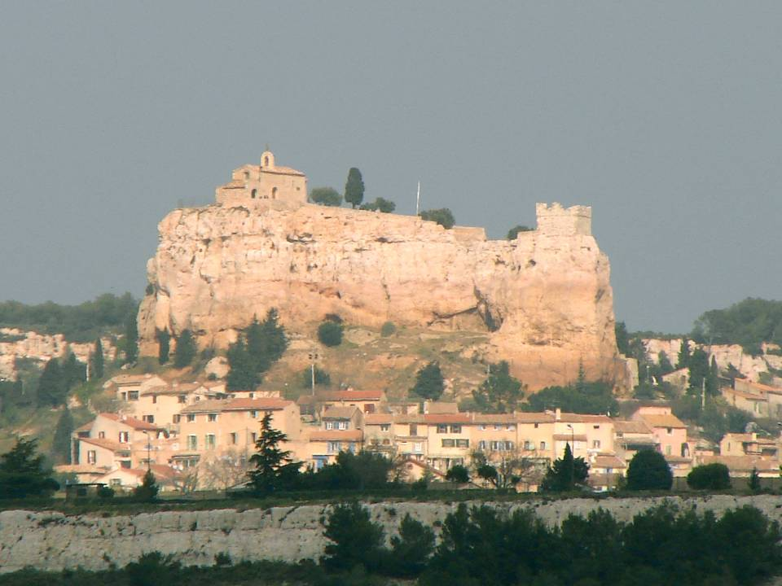
Vitrolles

Slide 27
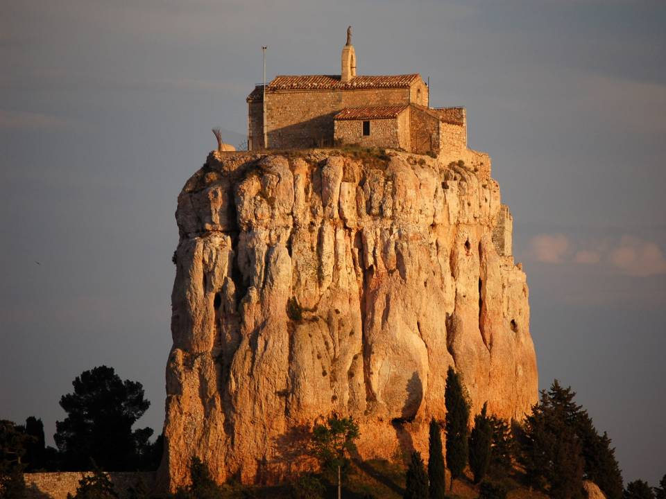
Le rocher de Vitrolles

Slide 28
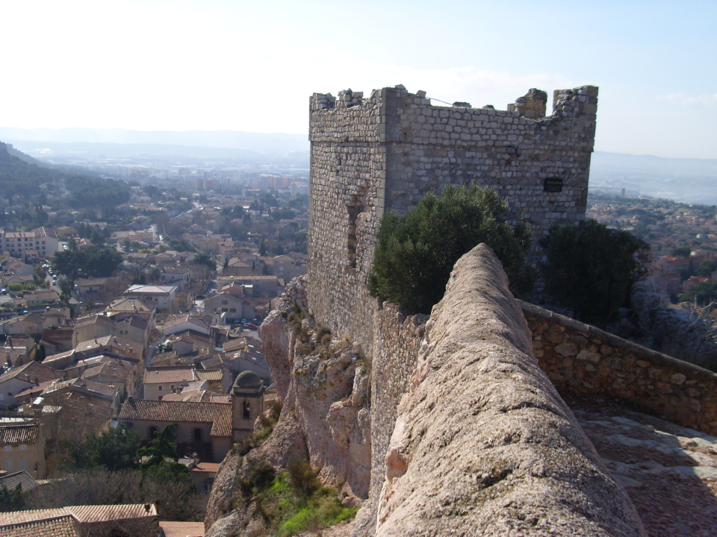

Vitrolles vu du château
Vitrolles (Etang de Berre)

